Slide 1

Позиціонування та наслідування елементів, властивості таблиць, Flexbox
Мадей Андрій (501)

Slide 2

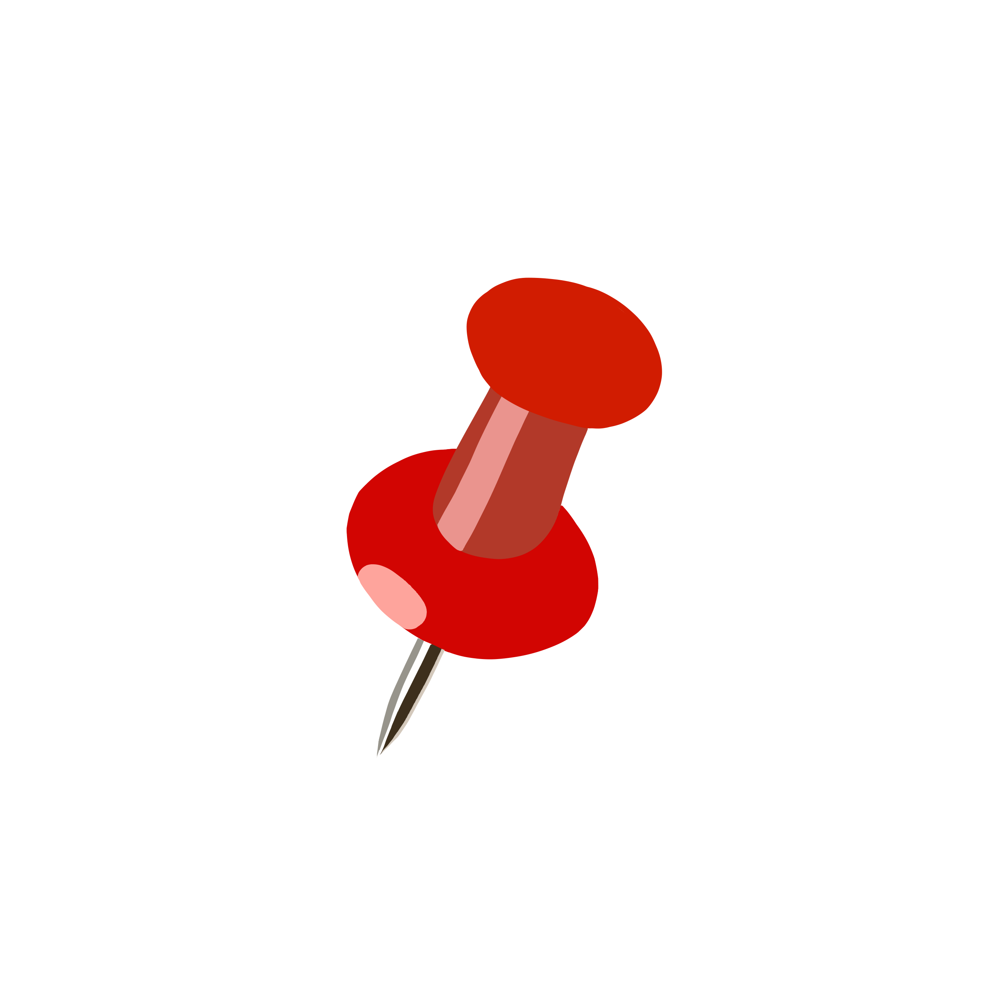
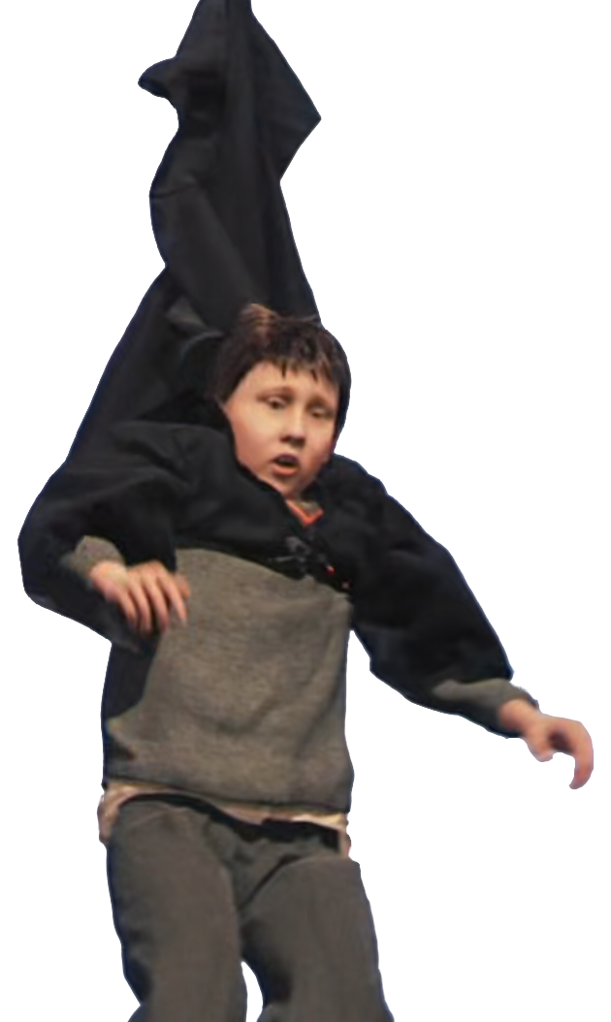
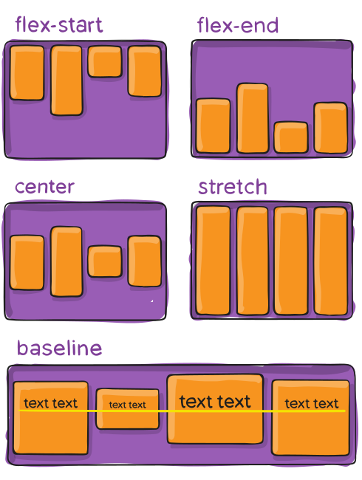
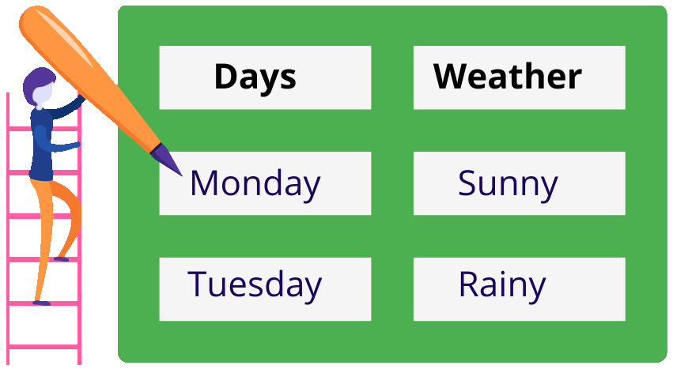
Гнучкість CSS на прикладі:
позиціонування та наслідування елементів
Властивості таблиць
Flexbox

Slide 3
Позиціонування
position … визначає тип позиціонування елемента відносно його звичайного розташування в документі | visibility … визначає, чи буде видимий елемент на сторінці | display … визначає тип контейнера, в якому елемент буде відображатись на сторінці
transform дозволяє змінювати форму, розмір, положення та орієнтацію елементів | z-index визначає, як елементи відображаються один над іншим в 3D просторі на веб-сторінці | margin/padding використовуються для відступів та відстаней між різними елементами на сторінці

Slide 4


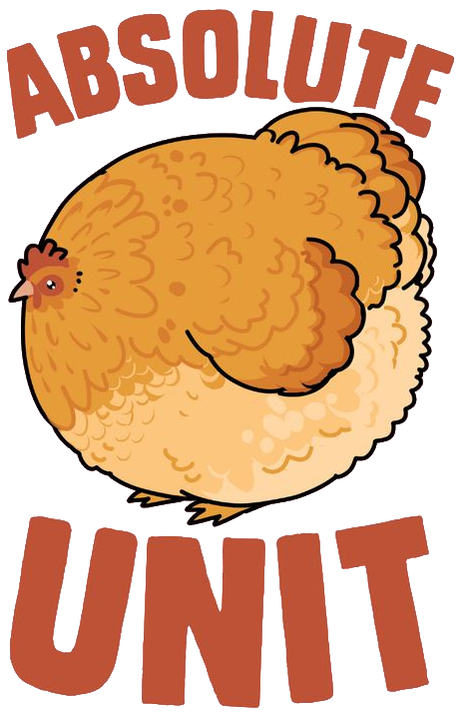

position
static | relative | absolute | fixed
за замовчуванням позиція визначається їх звичайним потоком в документі | здебільшого = static можемо впливати на елемент з допомогою властивостей top, right, bottom та left стає новим контекстом позиціонування для його дочірніх елементів зі властивістю absolute | значення для абсолютного позиціонування елемента відносно батьківського елемента або сторінки загалом йому все одно, він існує за межами нашої реальності | дуже схожий на absolute, але: він завжди орієнтується відносно сторінки, йому все одно на батьківський елемент прокручуючи вниз сторінку, він залишається на місці

Slide 5

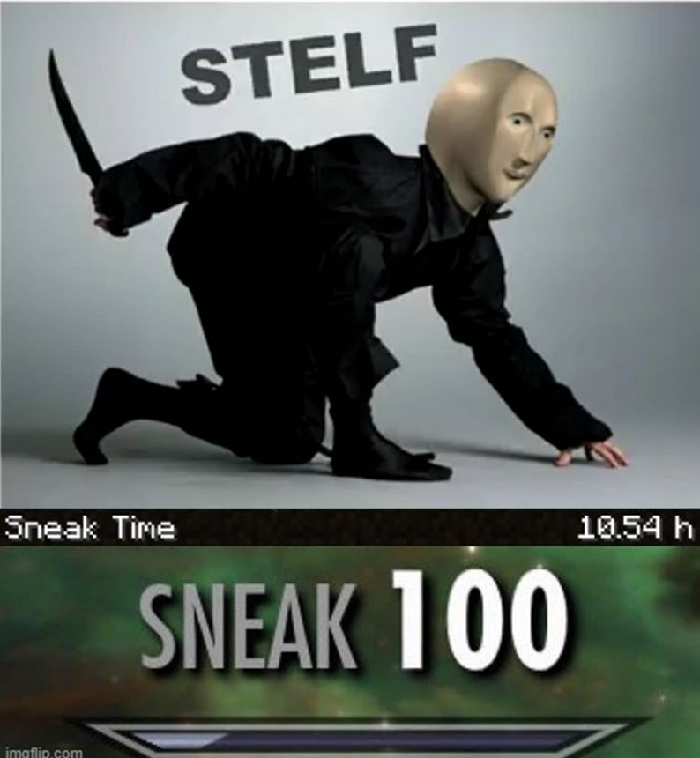

visibility
visible
hidden
collapse
елемент видимий.
елемент не видимий, але зберігає своє місце на сторінці
для таблиць. Аналогічно hidden, але також знімає місце, яке займає елемент на сторінці.

Slide 6
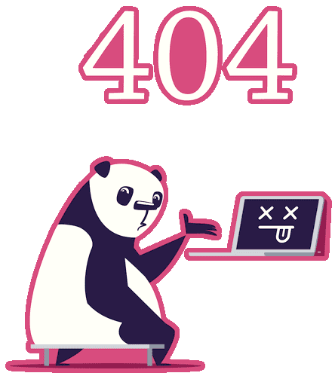
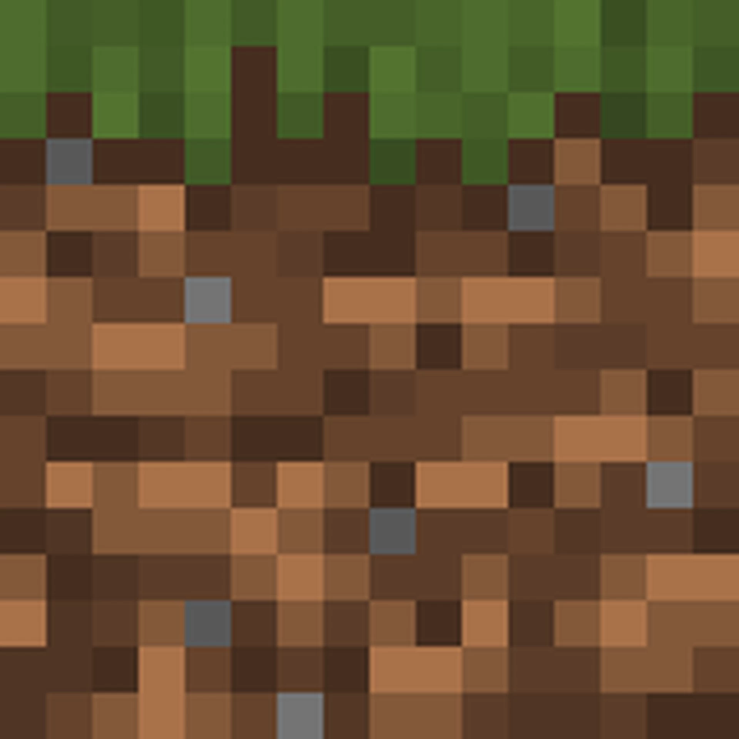

display
block
inline
inline-block
none
елемент займає всю доступну ширину та починається з нового рядка, наприклад, <div> або <p>
елемент відображається в потоці тексту і займає розмір, необхідний для відображення його вмісту, наприклад, <span> або <a>
елемент відображається як блочний, але займає тільки необхідний розмір для відображення його вмісту, наприклад, <button>
елемент не відображається на сторінці, використовується для приховання елементів

Slide 7

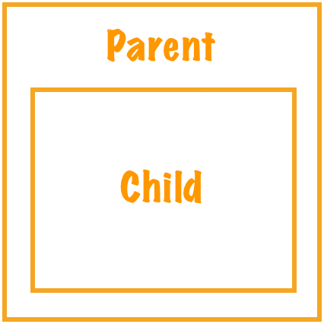
Наслідування елементів - це механізм CSS, який дозволяє задати спільні властивості для групи елементів і використовувати їх для всіх їх дочірніх елементів.
Коли властивість задається для батьківського елемента, всі його дочірні елементи автоматично успадковують цю властивість. Це означає, що якщо ви задаєте властивість для <body>, то всі елементи на сторінці будуть мати цю властивість, якщо вона не перезаписана властивістю елемента в наборі правил CSS.
Є кілька властивостей, які не успадковуються від батьківського елемента, наприклад, border, padding, margin, background-image та інші. Це зроблено для того, щоб забезпечити більшу гнучкість при роботі з макетами та визначенні стилів.
Успадкування можна перервати за допомогою властивості "inherit", а також за допомогою властивості "initial", яка задає початкове значення властивості для елемента.
Наслідування в CSS дозволяє економити час та код, зменшуючи кількість стилів, які потрібно задавати для кожного елемента окремо. Крім того, наслідування може спростити роботу зі стилями великих проектів, коли потрібно змінити стиль для групи елементів.
наслідування елементів

Slide 8
Властивості таблиць
border-collapse вказує, як повинні зливатись рамки клітинок таблиці | border-spacing визначає відстань між рамками клітинок таблиці | caption-side вказує, де має знаходитись заголовок таблиці | empty-cells визначає, як повинні відображатись порожні клітинки таблиці
table-layout визначає, як таблиця повинна відображатись на сторінці, залежно від розміру контейнера і вмісту таблиці | text-align вирівнює текст всередині клітинок таблиці | vertical-align вирівнює весь вміст клітинок таблиці по вертикалі | width/height вказують ширину і висоту таблиці, або окремих комірок

Slide 9
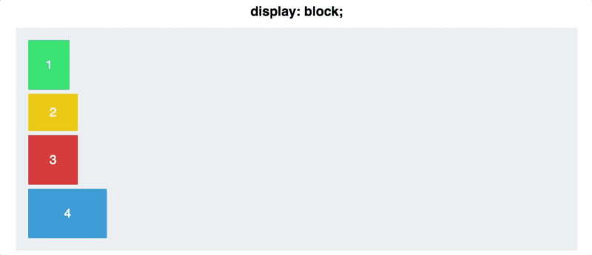
Ідея Flexbox
і display:flex
Ідея Flexbox
Основним принципом Flexbox є зробити макети гнучкими та інтуїтивно зрозумілими.
Для досягнення цього він дозволяє контейнерам самостійно вирішувати, як рівномірно розподілити їх дітей, включаючи їх розмір та простір між ними.
1. display:flex
Змінивши display:block на display:flex, ми додали потужну штуку – flex-контекст і тепер ми можемо позиціонувати елементи всередині цього контексту, з значно меншими зусиллями, ніж при використанні традиційного CSS.

Slide 10
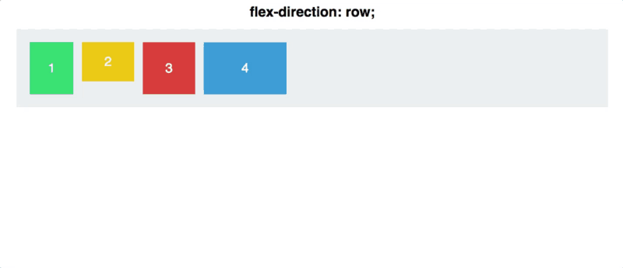
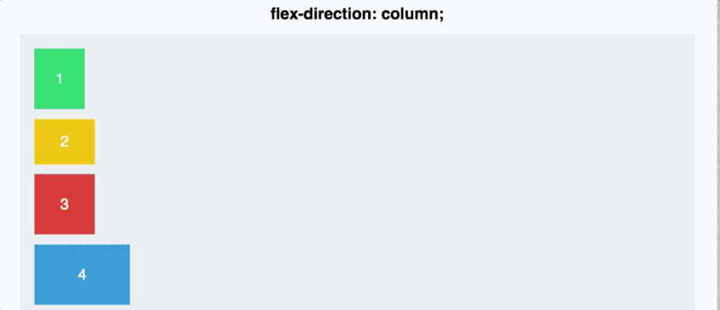
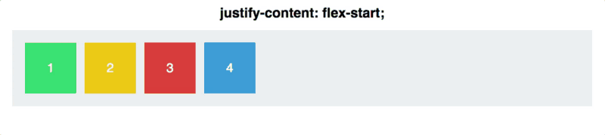
2. Flex-напрямок
Контейнер Flexbox має дві осі: головну вісь і поперечну вісь. За замовчуванням елементи розташовані вздовж головної осі зліва направо. Проте Flex-direction дає змогу обертати головну вісь і наші квадрати більше не будуть розміщені горизонтальною лінією.
Важливо: «flex-direction: column» не вирівнює квадрати на поперечній осі замість головної осі. Він змушує саму головну вісь переходити від горизонтальної до вертикальної. Також є кілька інших варіантів для flex-direction: row-reverse та column-reverse.
3. justify: content
Властивість justify-content використовується в контексті flexbox, щоб вирівнювати гнучкі елементи по головній осі внутрішнього контейнера. Вона дозволяє контролювати розподіл простору між гнучкими елементами або відцентрувати їх відносно контейнера. Властивість justify-content має різні значення, такі як flex-start, flex-end, center, space-between, space-around та інші, що визначають розподіл простору між гнучкими елементами.

Slide 11
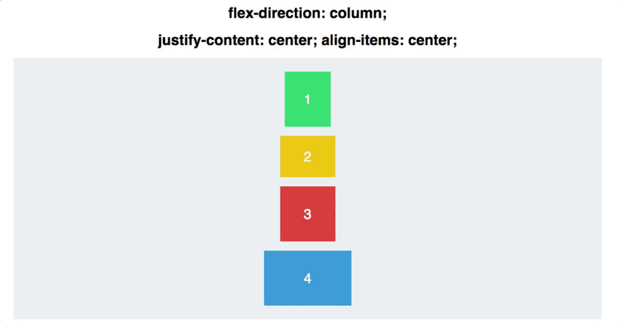
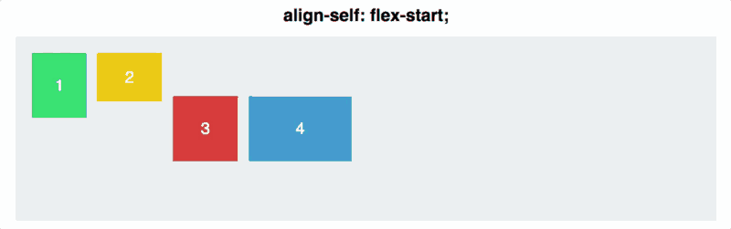
4. align-items
Властивість align-items використовується для вертикального вирівнювання елементів в контейнері, що використовує Flexbox. Вона дозволяє контролювати вирівнювання елементів по вертикалі вздовж осі, перпендикулярної до головної осі. Значення align-items визначає, які елементи будуть вирівняні вгору або вниз відносно контейнера, якщо він має вільний простір по вертикалі. Наприклад, якщо встановити align-items: center, елементи будуть вирівняні по центру контейнера по вертикалі.
5. align-self
Властивість же align-self використовується для вирівнювання конкретного елемента в напрямку перпендикулярному головному напрямку. Якщо властивість align-self задана для елемента, вона перевизначає значення властивості align-items для цього конкретного елемента. Це дозволяє надавати різні властивості вирівнювання для різних елементів всередині контейнера.

Slide 12


